Slide 1






Добровольческая деятельность СтГАУ

Slide 2
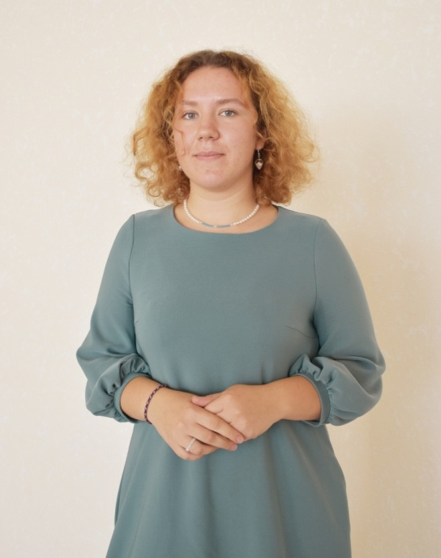
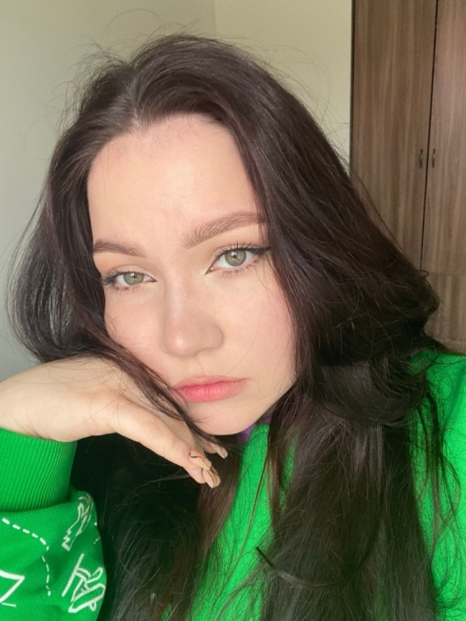
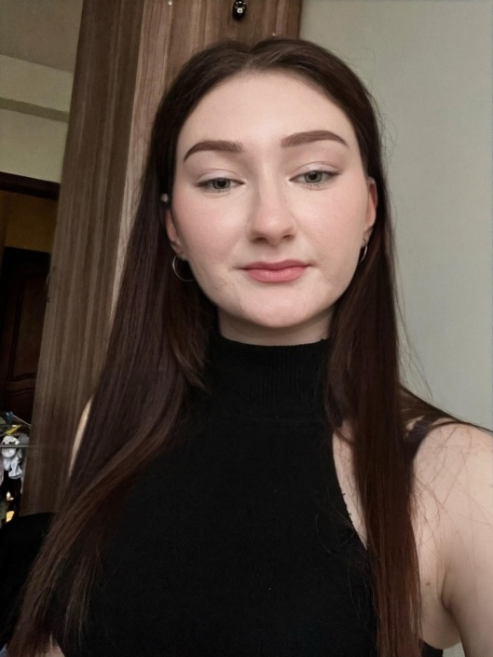
Структура
Руководитель медиа
Руководитель
Заместитель
Тарасова Валерия
Репухова Татьяна
Красникова Галина

Slide 3
Направления деятельности отряда:
Социальное
Пропаганда ЗОЖ
Патриотическое
Экологическое
Образовательное
Событийное
Pro-bono добровольчества

Slide 4
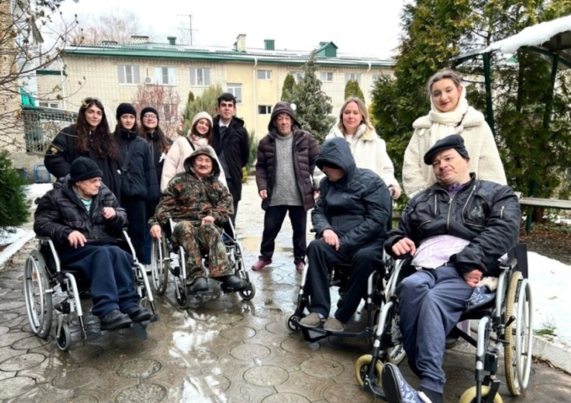
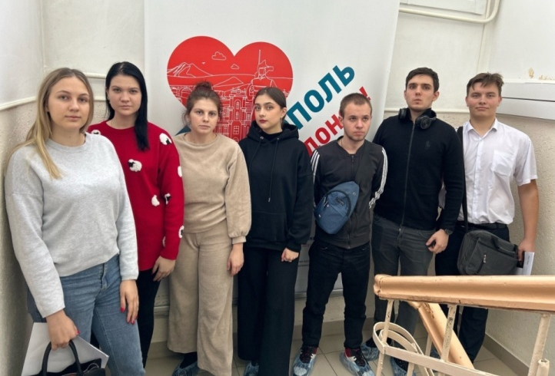
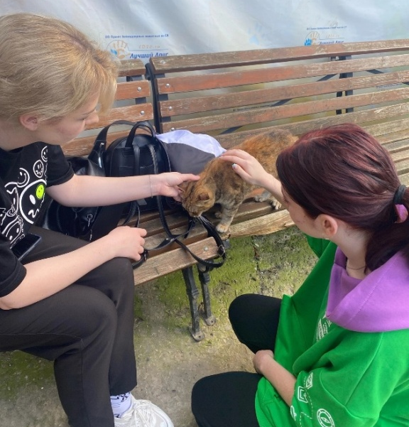
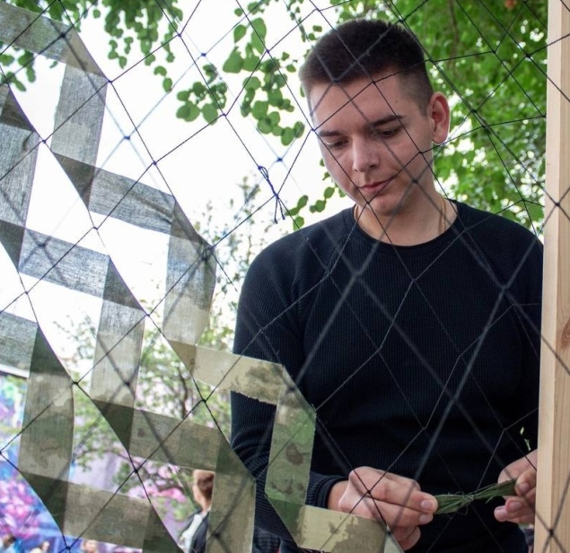
Мероприятия в рамках проектов отряда
Походы в центр переливания крови
Походы в герантологический центр
Походы в приют «Лучший друг»
Плетение маскировочных сетей

Slide 5
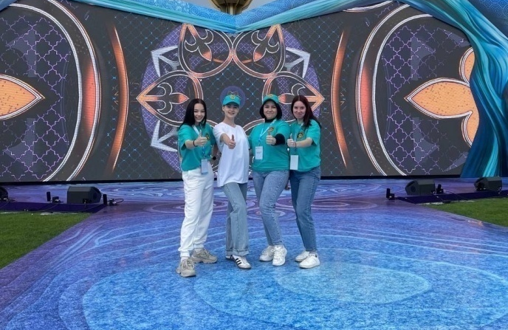
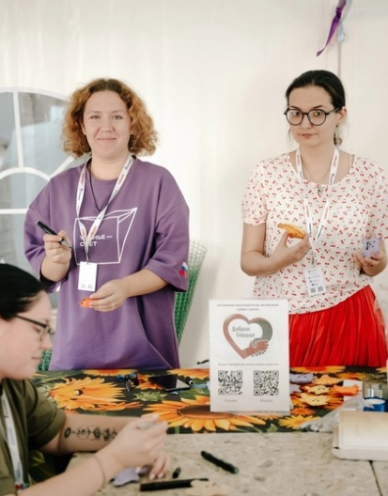
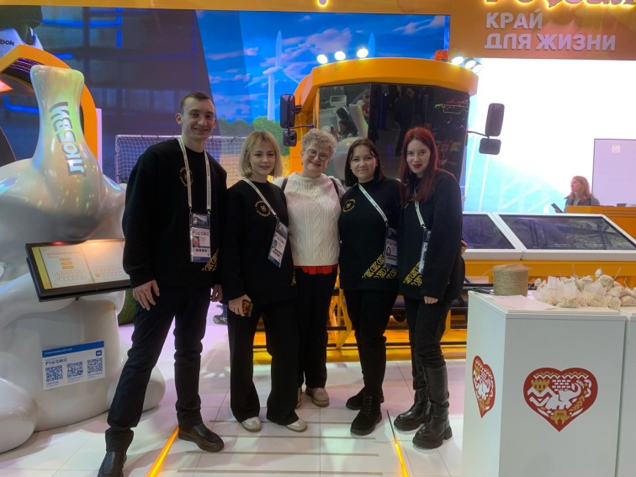
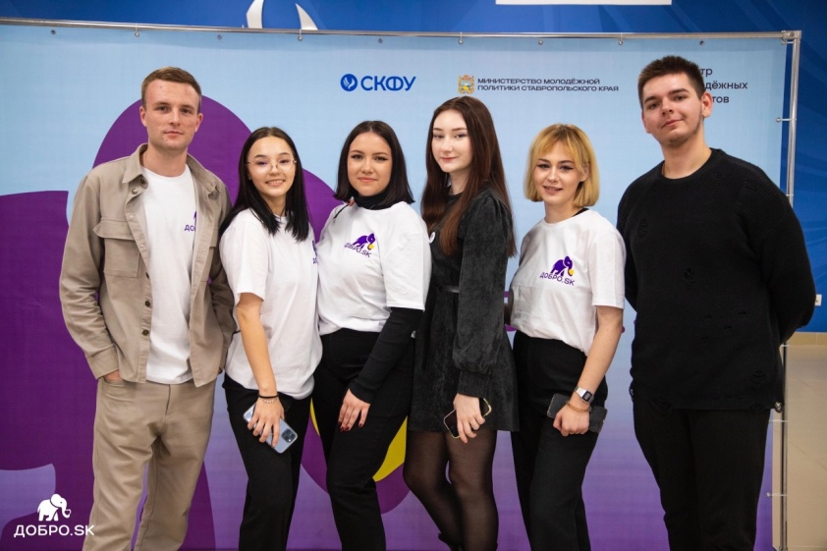
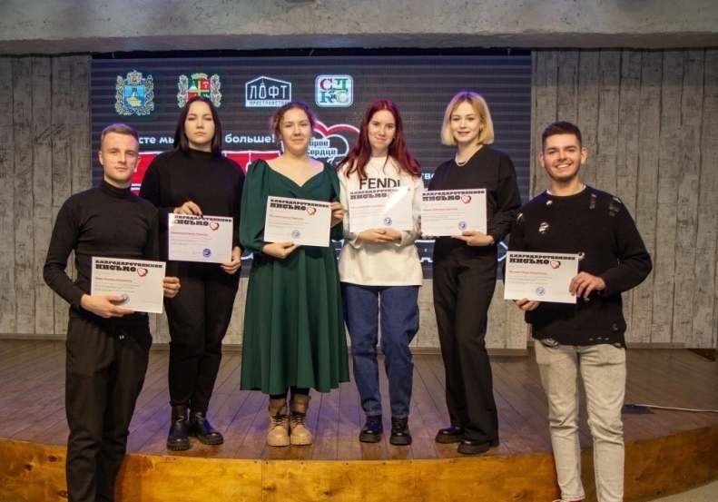
Событийные мероприятия:
Машук 2023
Выставка на ВДНХ
фестиваль культуры и спорта народов юга России
День рождение АНО «Доброе сердце»
Добро.SK

Slide 6


ВОЛОНТЁРСКИЙ ОТРЯД
ПЛАМЯ
Направления деятельности:
1. Работа с животными
2. Событийное волонтёрство
3. Работа с пожилыми людьми
4. Забота о природе
5. Работа с детьми
6. Просвещение

Slide 7


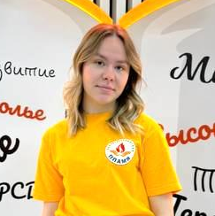

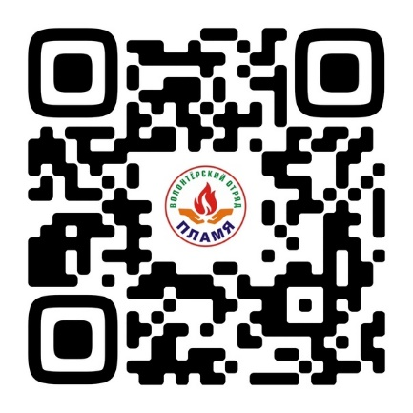

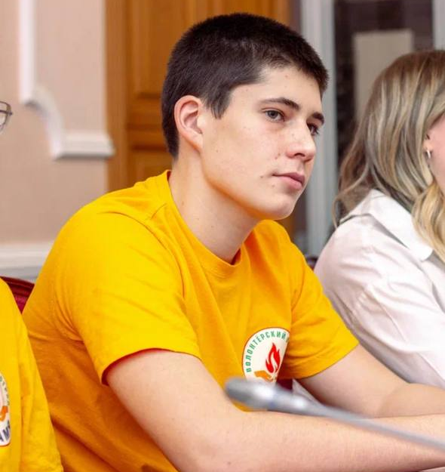
Кто мы?
Руководитель отряда
Полушина Анастасия Николаевна
Заместитель руководителя отряда
Загиров Давид Гамидович
+ 70 лучших волонтёров

Slide 8
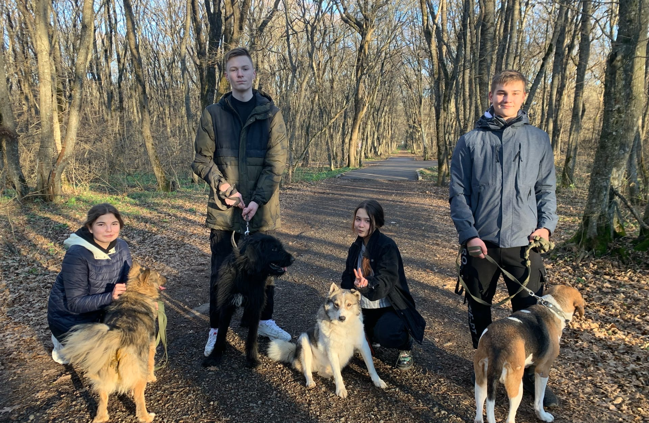
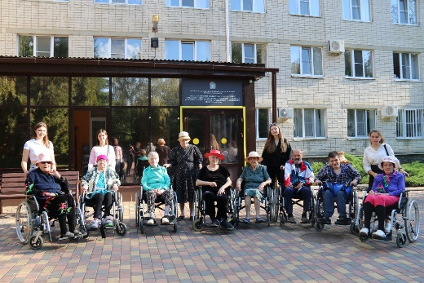
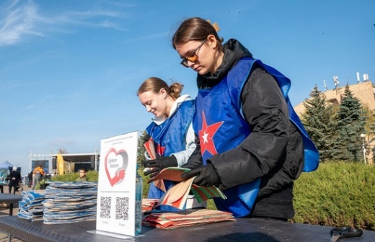
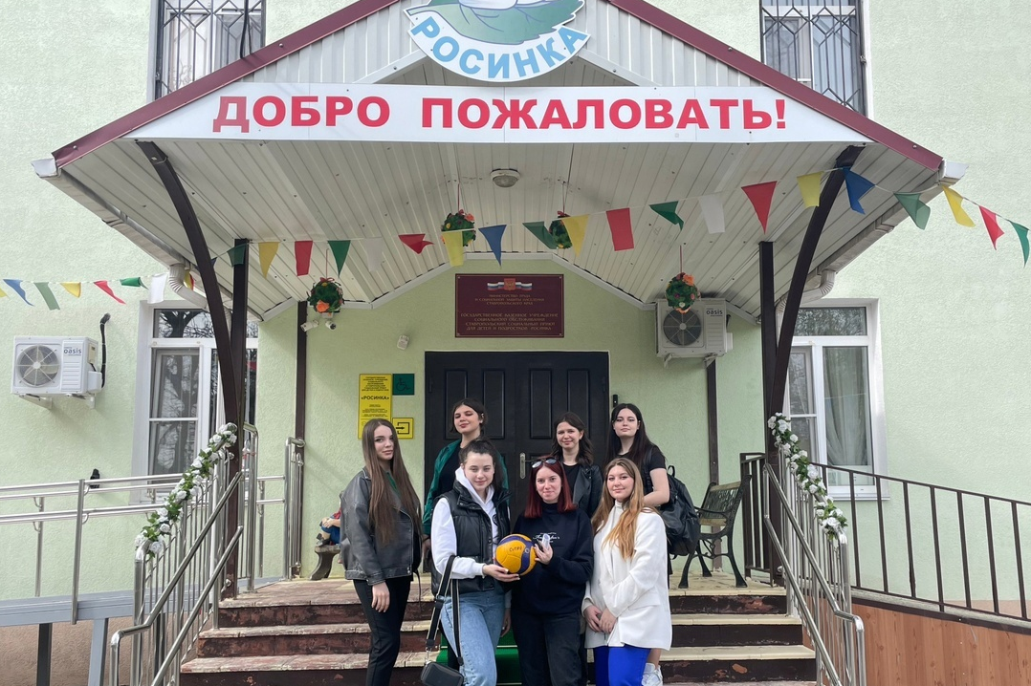
Социальные акции и проекты
«Все для лучшего друга», где помогаем приюту безнадзорных животных «Лучший друг» г. Ставрополь;
Посещение и проведение развлекательной программы в Геронтологическом центре г. Ставрополя;
Помощь и организация мероприятий для социального приюта для детей и подростков «Росинка» г. Ставрополь;
Организация мероприятий для людей с ОВЗ;
Патриотические мероприятия, создание маскировочных сетей, сушек для обуви для помощи СВО.

Slide 9
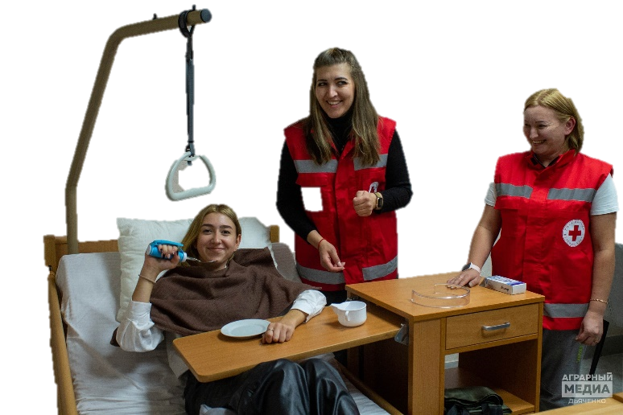
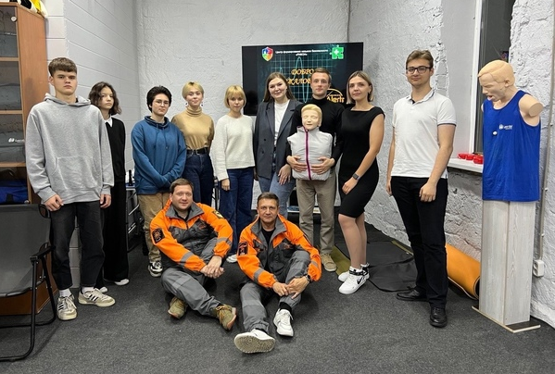
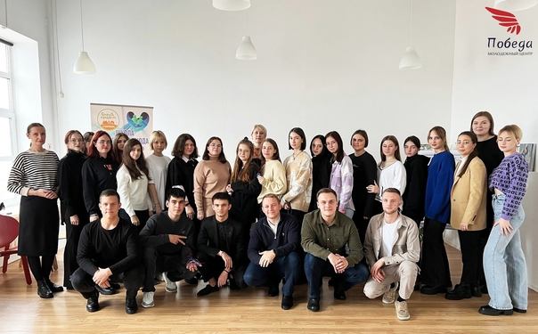
Обучение
Наши волонтёры регулярно получают новые знания на школах, мастер-классах и активно применяют полученные знания на практике. Среди них:
Школа волонтерской деятельности СтГАУ
Школа по работе с пожилыми людьми
Встреча с автономной некоммерческой организацией «Поддержка»
В гостях у НКО «ЛизаАлерт»

Slide 10
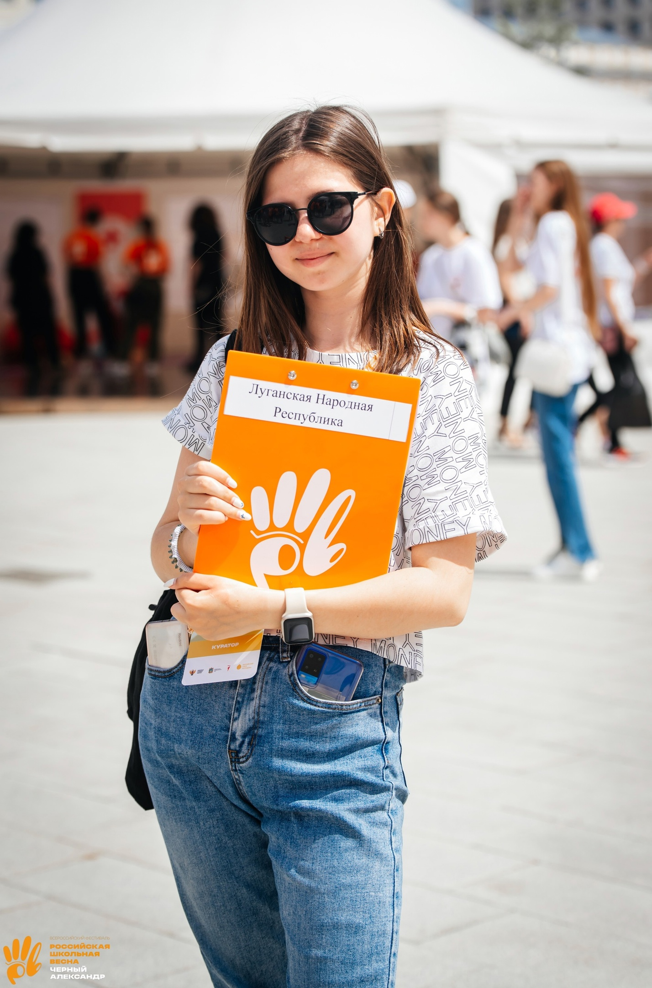
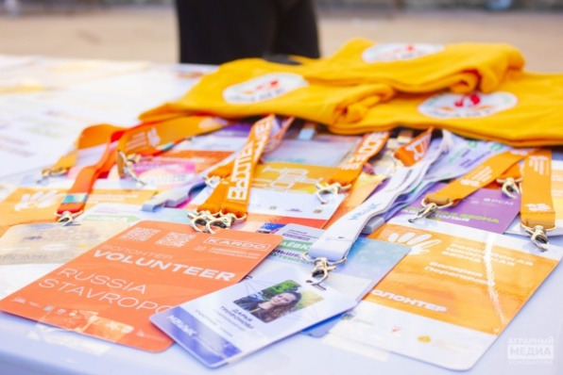
Событийные мероприятия
Стали организаторами и участниками мероприятий различного уровня, от вузовских, до всероссийских. Приняли участие в таких мероприятиях, как:
Российская школьная весна 2023
Фестиваль культуры и спорта народов Юга России
Международная конкурс-премия «КАРДО»
Образовательный проект «Лидеры Ставрополья»
Молодежный образовательный форум «ВЕКТОР»
Международная выставка-форум Россия на ВДНХ
Волонтёр – это образ жизни

Slide 11

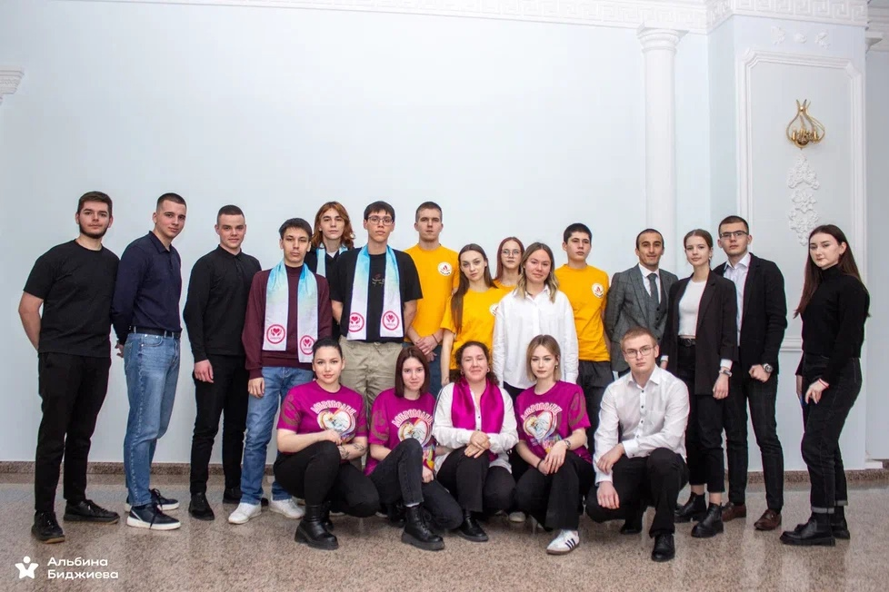
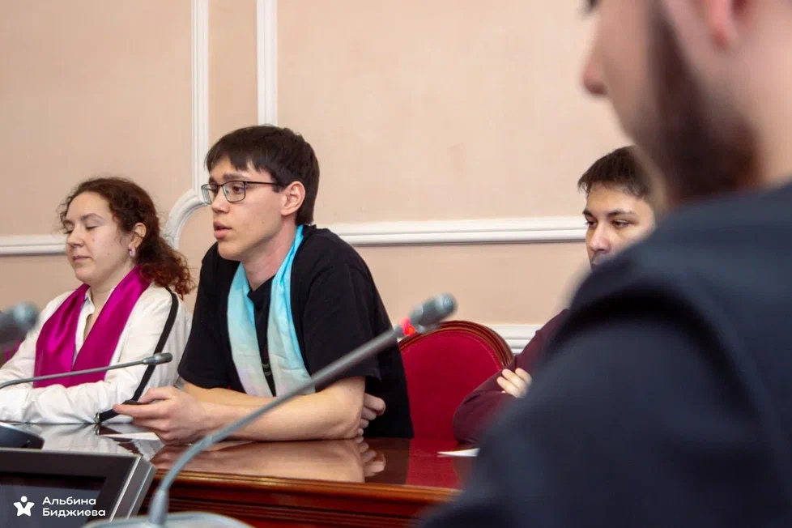
Волонтёрский специализированный студенческий отряд «Забота» института агробиологии и природных ресурсов.

Slide 12

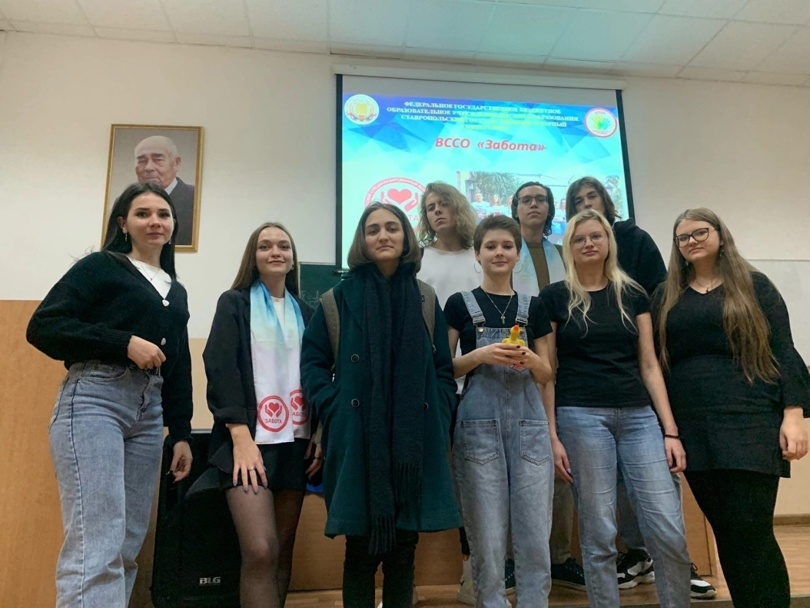
Направления деятельности:
Проведение дня именинника;
Проведение спортивно-массовых мероприятий;
Выездные концерты;
Проведение совместных экологических акций;
Благоустройство территории детских домов и приютов, где проживают дети.

Slide 13

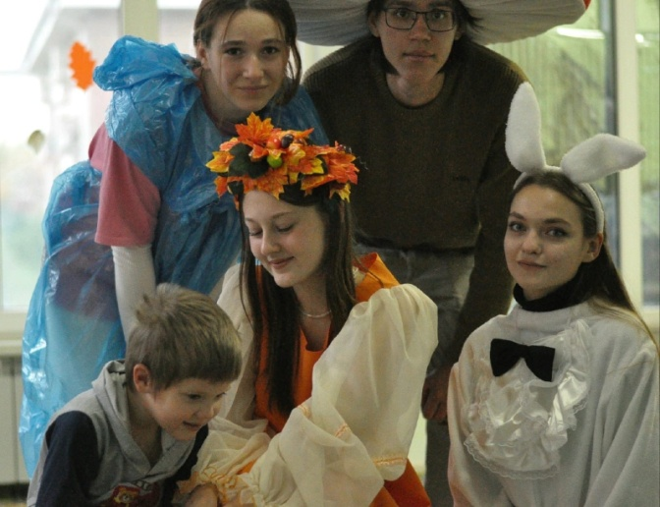
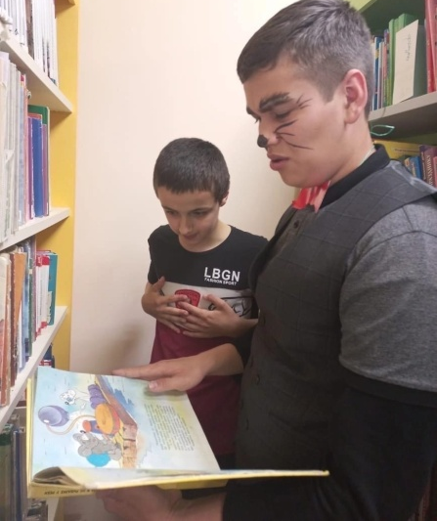
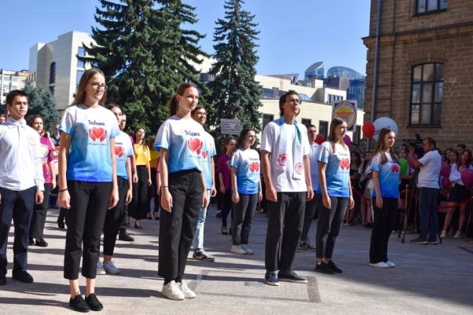
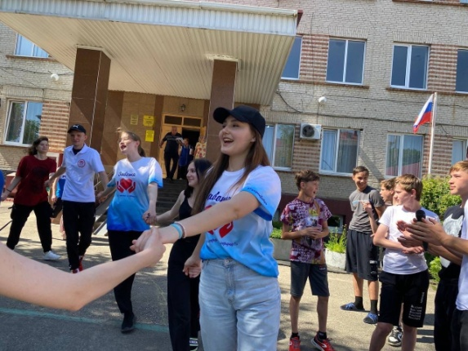
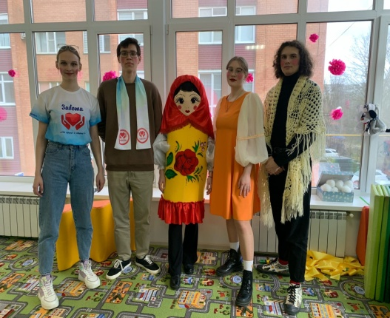
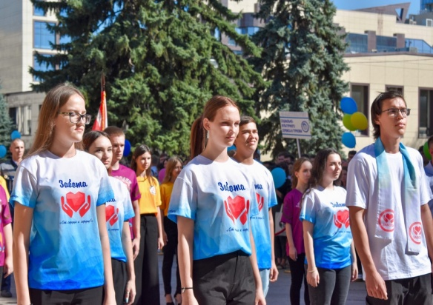
Ежегодно мы курируем:
Санаторный детский дом №12 имени Зацепина г. Ставрополь;
Специальная (коррекционная) общеобразовательная школа-интернат №4 VIII вида х. Базовый;
Социальный приют для детей и подростков «Росинка» г. Ставрополь;
Специальная (коррекционная) общеобразовательная школа-интернат №14 VIII вида село Константиновское

Slide 14
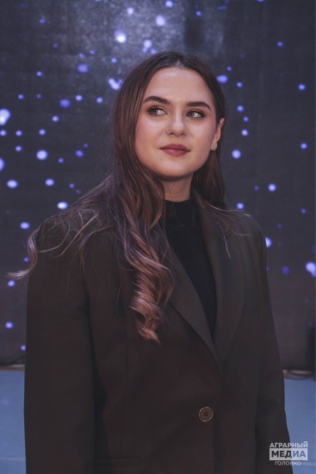

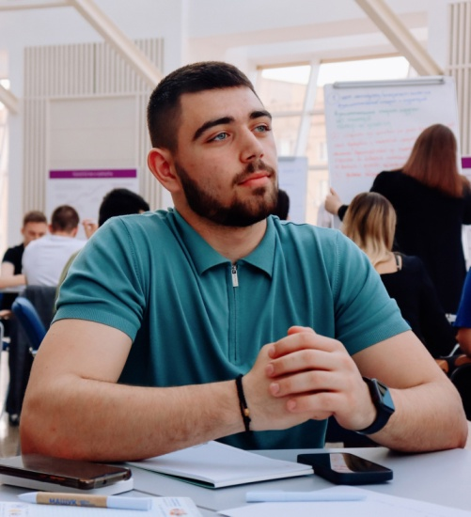
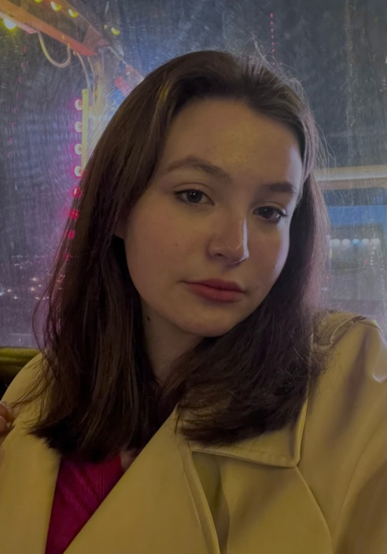

Команда:
Ефремова
Марина
Руководитель
Ветров Никита
Заместитель
Руководителя
Дмитрий Гюльбяков
ответственный
за медиа-сектор
Буцыкина Ксения
руководитель
медиа-сектора
В состав отряда входит 15 волонтёров

